Slide 1
新進教師座談會
學務處業務報告
黃銘德組長
113年8月27日

Slide 2
學務處組織編制
01
生活輔導組
02
課外活動指導組
03
衛生保健組
ORGANIZATION
04
學生宿舍組
05
學習與勞動權益組
06
民生校區學務組

Slide 3
https：//www.ypppt.com/
生活輔導組
提供本校學生在學期間之生活相關資源，包括：學生請假與獎懲、學雜費減免、五專免學費、兵役資訊、失物招領、校外工讀訪視、法治及品德教育宣導。
所在位置：昌明樓1F 4116室

Slide 4
業務簡介
業務類
活動類
日間部弱勢助學及五專免學費申請。
日間部學雜費減免申請。
日間部兵役緩徵申請。
失物招領。
校外工讀學生訪視。
獎懲會議。
日間部新生訓練。
日間部班級幹部講習。
日間部畢業典禮。
法治及品德教育。
五專前三年早掃服務。

Slide 5
學生缺、曠課及請假
系統開放授課老師輸入學生的缺曠紀錄僅限時3日，若老師欲修改紀錄但已逾3日致無法更正，可於點名處右上角下載「任課老師修改學生缺曠紀錄通知單」，將修正資料填妥後擲交生輔組(民生學務組)代為修改。
老師可以從【教師管理系統】查詢所授課班級學生缺課及扣考預警狀況，並提醒學生多關注【學生管理系統】之缺曠等情形。
核假權責：1日內由導師核准，2日由生輔組核准、3-7日由學務長核准、8日以上由校長核准。
自113學年度開始實施心理假，每學期以3日為限，無須證明；學生完成請假後，系統會發送關懷信，由導師優先關懷，必要時由導師轉介至諮商輔導組。
有關缺、曠課或請假相關疑問，可參閱本校「學生請假規定」或致電生輔組(民生學務組)洽詢。

Slide 6
https：//www.ypppt.com/
課外活動指導組
以輔導學生社團發展為主，期許能協助學生透過研習、討論、競賽、成果發表、校際交流等活動，也經由社團自治培養學生管理能力與合作精神，並舉辦多樣化的全校性藝能競賽。此外另設置各項獎助學金及校內外工讀機會，以協助學生就學權益。
所在位置：活動中心5F(原3F，施工期間移至5F)

Slide 7
業務簡介
學生自治組織、校內社團輔導及活動業務
學生會、學生議會、畢委會及校內社團(學藝性、學術性、服務性、康樂性、體能性社團)輔導等。
辦理學生社團活動申請、核備業務。
辦理新生校歌比賽
各系科班遊、畢旅活動會辦。
園遊會活動。

Slide 8
業務簡介
學生助學業務
辦理日間部就學貸款業務。
辦理校內急難救助金。
辦理教育部學產基金急難慰問金。
協辦校外各項獎助學金申請。
辦理弱勢生活助學金申請。
場地管理業務
課指組公佈欄管理。
學生活動中心及音樂廳等場地之使用與環境管理。

Slide 9
社團組織簡介
課外活動指導組鼓勵及輔導本校學生參加社團、課外活動。
本校學生自治性組織及社團類別如下：
學生自治組織：學生會及學生議會。
綜合性：畢委會。
學術性：金融活動社、資訊研究社等。
學藝性：戲劇社、攝影社等。
康樂性：熱音社、吉他社等
服務性：救傷隊、傳愛社等。
體能性：武術社、跆拳社等。

Slide 10
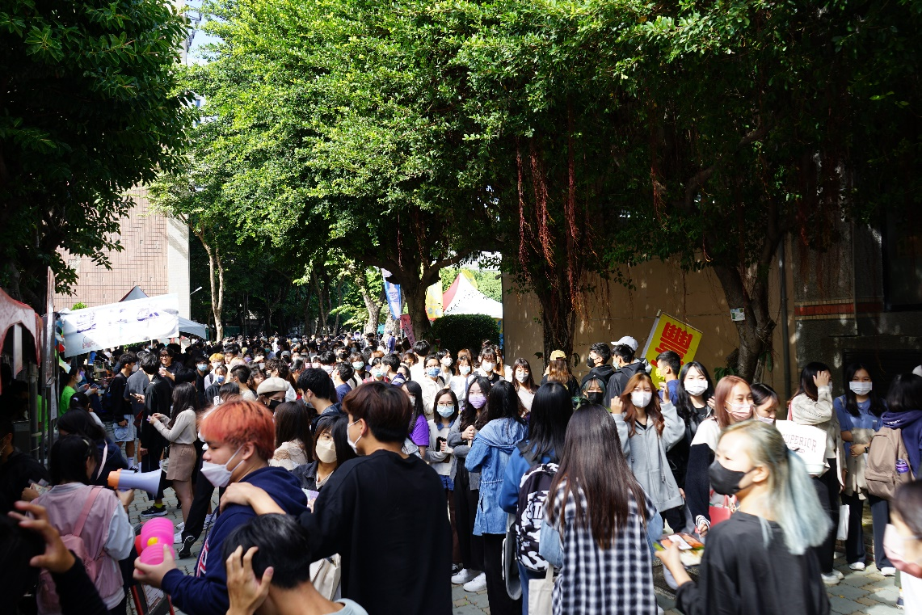
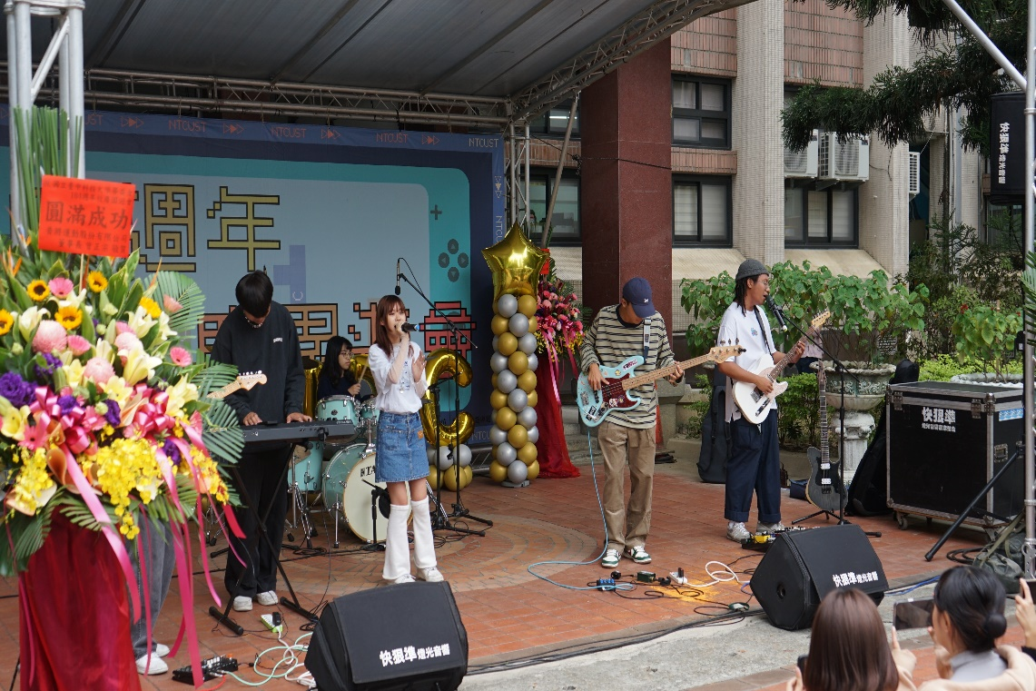
校園活動資訊簡介
學生社團招生博覽會
園遊會
新生校歌比賽

Slide 11
https：//www.ypppt.com/
衛生保健組
辦理各式健康促進活動、推動無菸校園、提供健康醫護新知等，建立健康樂活的校園。
所在位置：昌明樓1F 4112室

Slide 12
辦理健康促進活動
健康體位講座、菸害防制講座、愛滋防治講座、捐血活動等，活動日期公告於網頁及群組
歡迎踴躍報名參加

Slide 13
菸害防制宣導
依據112年2月15日菸害防制法，增列大專校院為全面禁菸場所、入口應設禁菸標示且不得供應吸菸有關器物，提升禁菸年齡至20歲、違反者需受戒菸教育，以及全面禁止類菸品（電子煙）、加強管制指定菸品（加熱式菸品）等。

Slide 14
如同學身體極度不適怎麼辦?
可先這麼做
如遇身旁學生發生極度不適或臨時緊急狀況可能危及生命之情形，請立即通知該校區健康中心及校安中心外，當場可直接呼叫119救護車，以爭取醫療救護黃金時間。
各單位連絡電話
三民校區健康中心：04-22195233-36
民生健康校區中心：04-22195888、 22195897
校 安 中 心：04-22195999
附近醫療院所
台中醫院
中國醫藥大學附設醫院

Slide 15
發生癲癇之緊急處置
立即這麼做
移開桌椅，讓同學側躺於地面，維護其安全
解開其身上過緊衣物，如領帶等，移除眼鏡等物品
勿強行撬開牙關，不須放壓舌板或筆桿等用物於病人口中，反而會造成口腔受傷出血
不要壓制病人，以防受傷骨折
聯絡健康中心，協助送醫

Slide 16
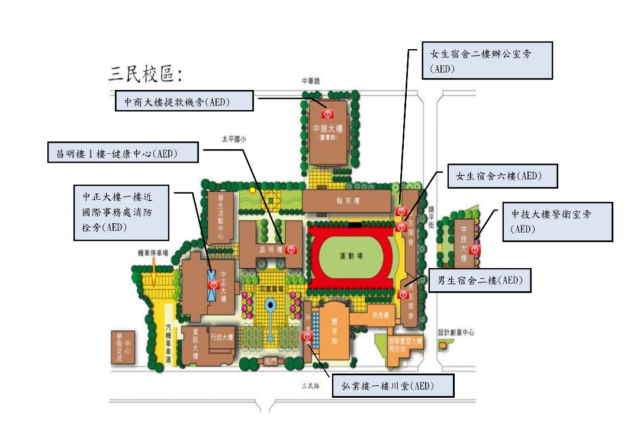
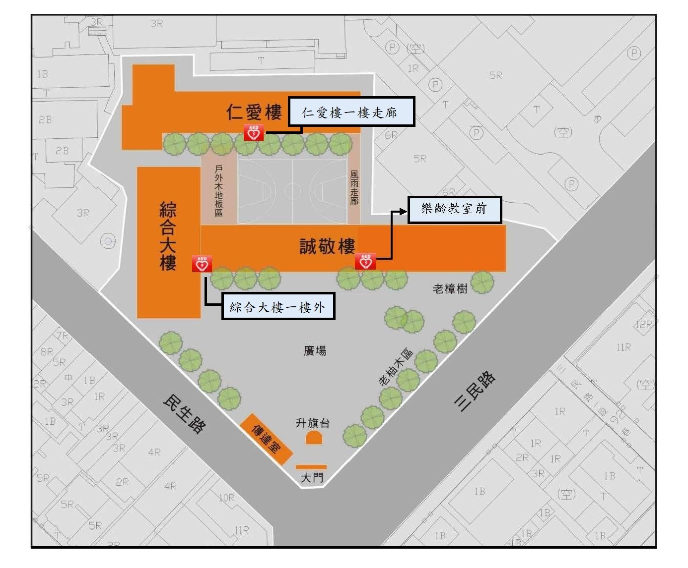
本校AED設置地點
每班都至少有一名CPR急救訓練種子成員

Slide 17
https：//www.ypppt.com/
學生宿舍組
持續進行宿舍設備更新、校外賃居學生導師訪視、辦理宿舍急救及醫護訓練等，提供住校生安全舒適之生活環境。
所在位置：昌明樓1F 4113A室

Slide 18
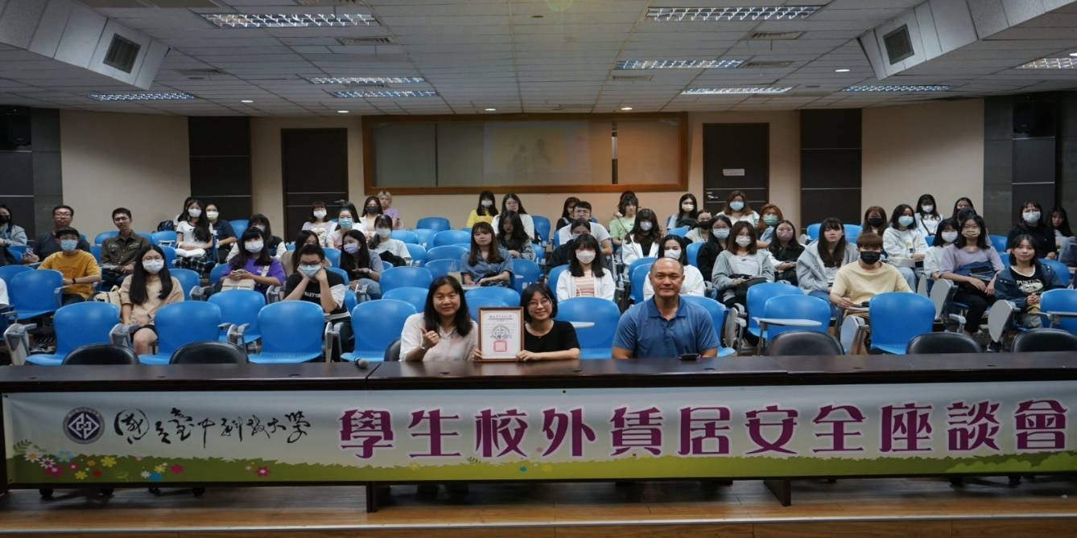
關於賃居生
租屋安全講座
校外賃居安全座談會
配合各學院班會時間舉辦，每學期辦理兩場租屋安全座談會(週三、週四各一場)。
本講座由各班副班代代表參加，將租屋安全資訊傳達於各班賃居生(賃居生也可自行參加)。
每學期舉辦一次

Slide 19
關於賃居生
賃居生關懷訪視
每學年第一學期由導師對班上賃居學生實施賃居關懷訪視，掌握學生賃居狀況及租屋安全。
學期初由賃居生線上填寫賃居資料經本組彙整後提供於各班導師後由導師進行關懷訪視。
每學年第二學期末致贈感謝狀及禮券予導師，感謝老師對學生之關懷與辛勞。

Slide 20
學生校外賃居導師訪視紀錄流程
每學年訪視一次(第二學期僅訪視賃居處有變動的同學)
各班填寫賃居資料
請各班副班代通知同學線上填寫賃居資料
導師訪視
導師實地訪視/線上訪視，並線上填寫訪視紀錄表
資料確認
各班副班代至學生宿舍組領回紙本資料
同學資料確認並請導師簽名
副本繳回學生宿舍組
宿舍組審查合格之導師，另致贈感謝狀及禮卷

Slide 21
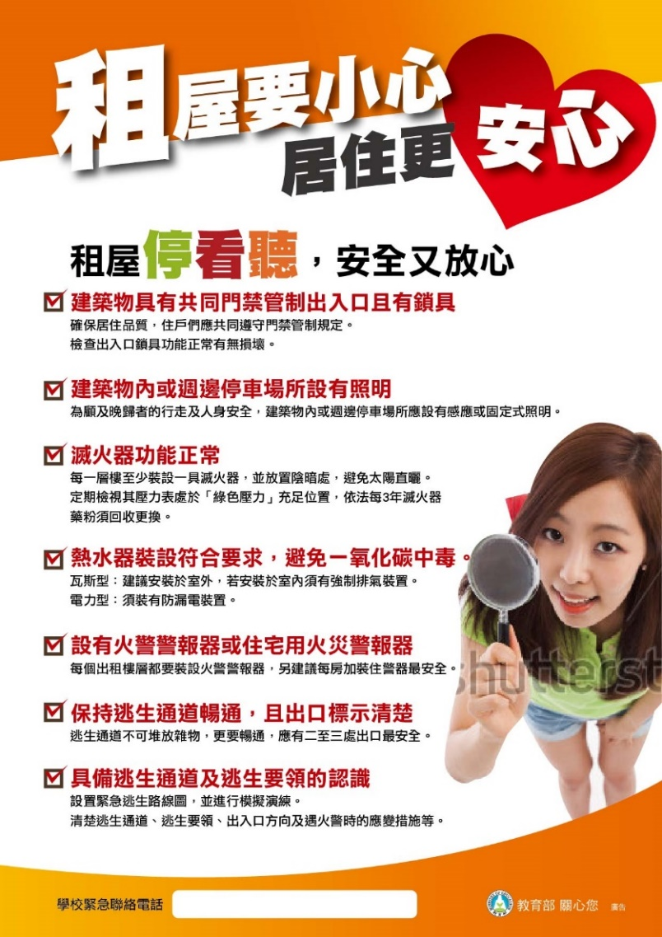
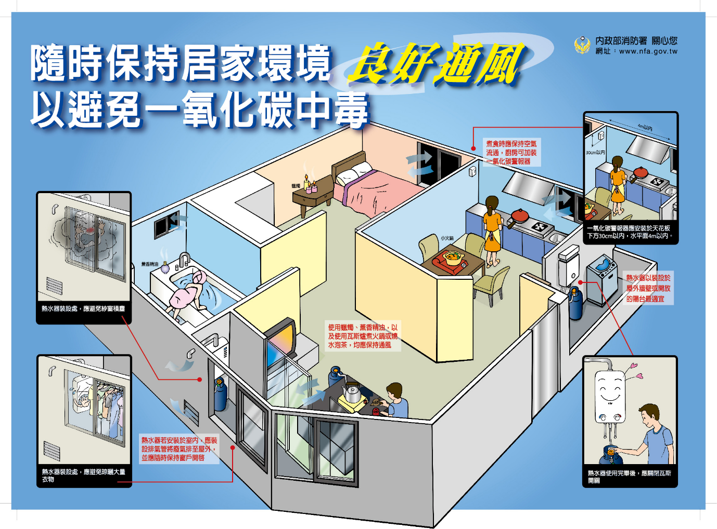
學生校外賃居安全叮嚀

Slide 22
關於住宿生
為維護住宿生安全，訂定本校「住宿學生生活輔導要點」，違反相關規定將予以扣點或申誡以上之處分，並將懲處紀錄會導師知悉。
年度重要活動如下：
宿舍迎新
年終聯歡晚會(耶誕卡拉OK比賽)
每學期辦理一次防震防災疏散演練
品德教育電影欣賞

Slide 23
https：//www.ypppt.com/
學習與勞動權益組
保障本校學生受聘擔任「兼任助理」及「專任助理」的勞動權益並符合勞動部勞動法令及維護「獎助生」的學習權益。
所在位置：翰英樓1F 5102室

Slide 24
兼任助理聘僱作業
新進兼任助理應於預定任用（聘僱）開始7個工作日前提出申請，並簽訂勞動契約後始得到職，且不得於事後補辦程序；凡未依規定致衍生爭議者，責任概由計畫主持人或用人單位自行負責。
聘僱外籍學生前，用人單位需查驗居留證、學生證及工作許可證正本。

Slide 25
兼任助理保險
獎助生及兼任助理權益保障處理要點 第十三點： 兼任助理到職時，計畫主持人或用人單位應依「勞工保險條例」、「就業保險法」、「全民健康保險法」、「勞工退休金條例」等規定，主動申辦加保（轉入）及提繳勞工退休金，其契約期滿或中途離職時，亦應主動申辦退保(轉出)及停繳勞工退休金。
未依規定辦理，其所衍生之費用或違反規定而受罰，應由當事人、計畫主持人或用人單位主管負責。

Slide 26
兼任助理工作時間
聘僱兼任助理（含計畫兼任助理、臨時工、辧公室工讀生、 電腦及網路通訊使用費工讀生…等）請確實依照勞動基準法辦理，妥善安排兼任助理工作時間。
連續工作4小時，至少應有30分鐘之休息(勞動基準法第 35 條)，待命及整備時間亦屬工作時間，超時工作影響兼任助理權益至鉅，不得要求兼任助理超時工作。如有加班情形，應依勞動基準法規定給付加班費或補休。

Slide 27
出勤紀錄
勞動事件法第38條規定，出勤紀錄內記載之勞工出勤時間，推定勞工於該時間內經雇主同意而執行職務，請計畫主持人及用人單位務必於核銷薪資前核實兼任助理之每日上、下班時間，並會同兼任助理更正異常出勤紀錄。
依據勞動基準法第30條，雇主應置備勞工出勤紀錄，並保存五年。出勤紀錄，應逐日紀載勞工出勤情形至「分鐘」為止 。

Slide 28
兼任助理薪資核銷
為保障本校兼任助理勞動權益，請計畫主持人及用人單位於每月3日（含）前送出前一個月之薪資核銷資料，切勿逾時。
經辦人與單位主管應於印領清冊核章時加註核章日期，用黃色（機密）卷夾並於封面張貼「兼任助理申請薪資專用」字樣 ，以落實個資法規且利於薪資審核單位有效辨識案件類別，加速薪資核撥作業。如有退件應盡速修正後再次送件，避免因退件而延誤薪資核撥作業。

Slide 29
兼任助理薪資核銷
依據勞動部「勞雇雙方約定工資給付日及工資給付指導原則」規定，工資應於計算週期屆滿後「10日」內給付，給付日如遇假日，不得逕自延後給付，以確保勞工受領工資之權益。
依據勞基法第79 條：違反勞基法第23條(雇主未依約定或法定期間給付工資)規定者，處新臺幣二萬元以上一百萬元以下罰鍰，請計畫主持人或用人單位依規定辦理以免受罰，110-112年間已有7所國立大專校院遭處2至4萬元罰鍰。

Slide 30
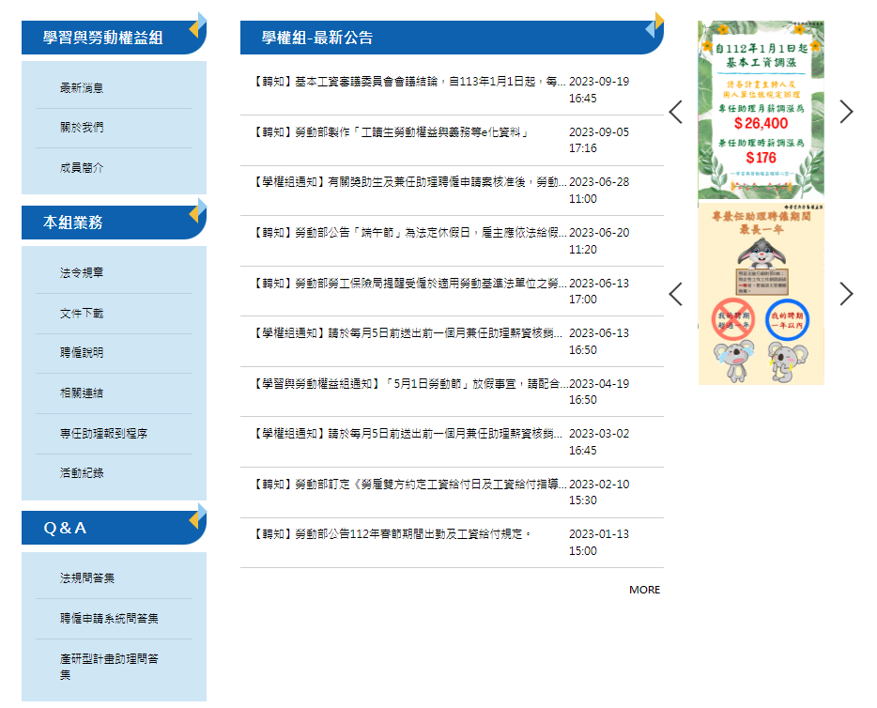
聘僱產研型計畫助理之相關規定
已設置「法規問答集」 、 「聘僱申請系統問答集」 及「產研型計畫助理問答集」，有關本校聘僱「獎助生」及「兼任助理」相關法規、聘僱申請平台操作以及常見問題均彙整於此，歡迎各位師長多加利用。

Slide 31
https：//www.ypppt.com/
民生校區學務組
協助民生校區學生處理食、衣、住、行、育、樂等生活上的問題，提供學生生活教育、社團活動、獎助學金、就學貸款等服務等。
所在位置:民生校區誠敬樓2F

Slide 32
中華民國國立中護校友會提供 民生校區學生專有獎助學金
林美根校友清寒優秀獎助學金
陳鳳華獎助學金
葉莉莉獎助學金
(限)護理科系學生
溫馨家族助學金
勤學優秀獎助學金
中護護理學院學生

Slide 33
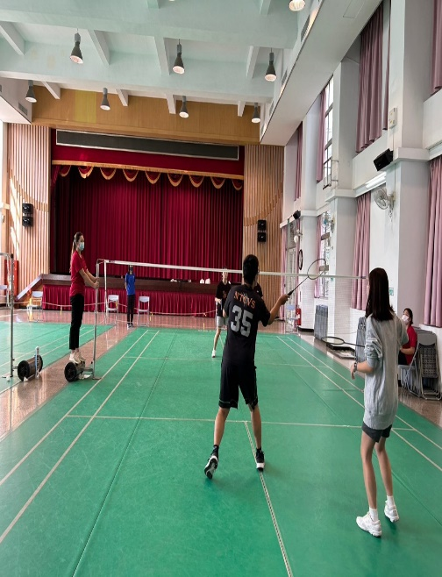
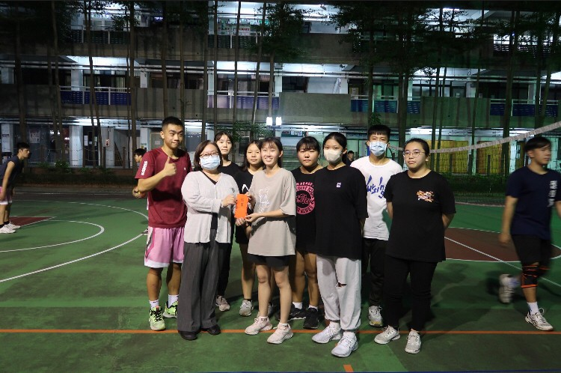
民生校區中護盃競賽活動
辦理時間：113年11~12月
參加對象：中護健康學院學生

Slide 34
謝謝聆聽

